Slide 1


Critère Cohérence logique

Slide 2
Auto-intersections
Notes:
Après avoir suivi ce module, vous pourrez mesurer le niveau de cohérence logique d’un lot de données géographiques.
8

Slide 3
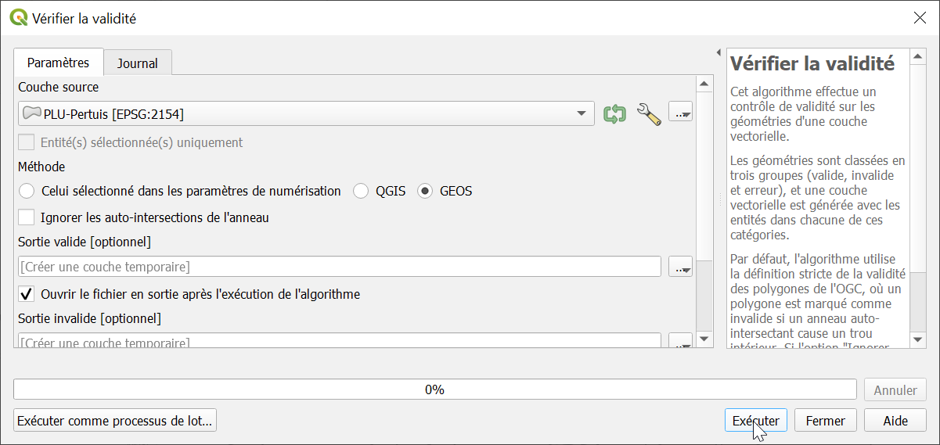
Notes:
Après avoir suivi ce module, vous pourrez mesurer le niveau de cohérence logique d’un lot de données géographiques.
8

Slide 4
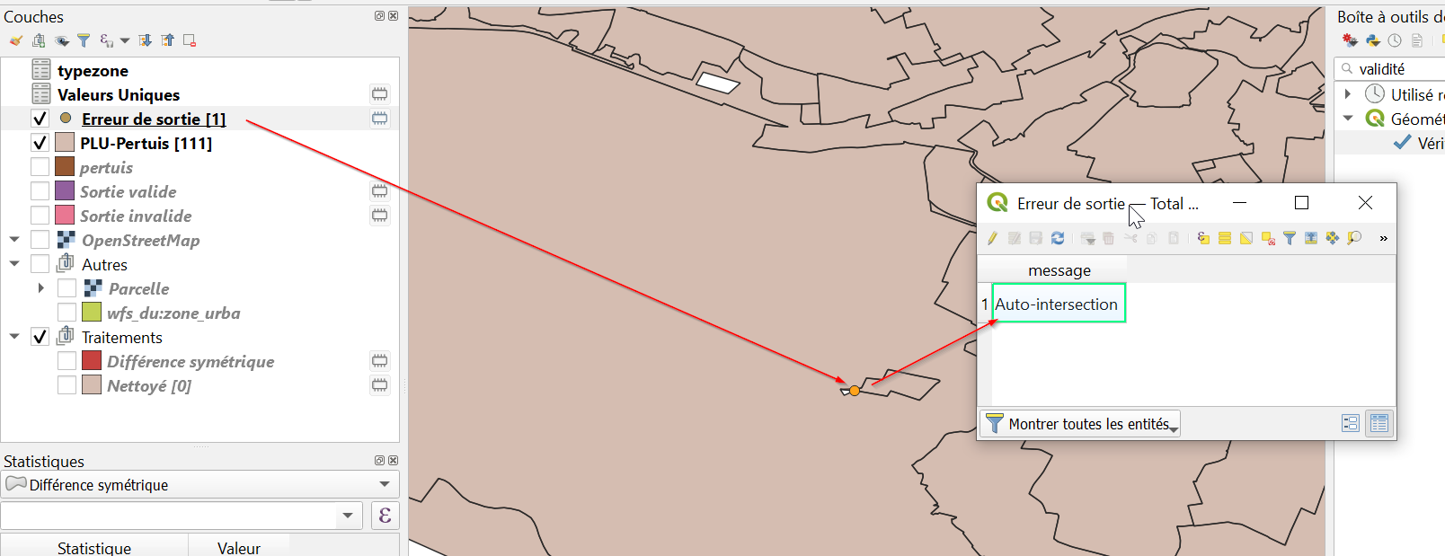
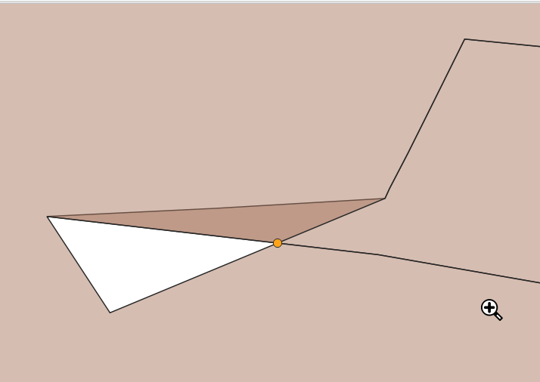
Notes:
Après avoir suivi ce module, vous pourrez mesurer le niveau de cohérence logique d’un lot de données géographiques.
8

Slide 5
Doublons et trous
Notes:
Après avoir suivi ce module, vous pourrez mesurer le niveau de cohérence logique d’un lot de données géographiques.
8

Slide 6
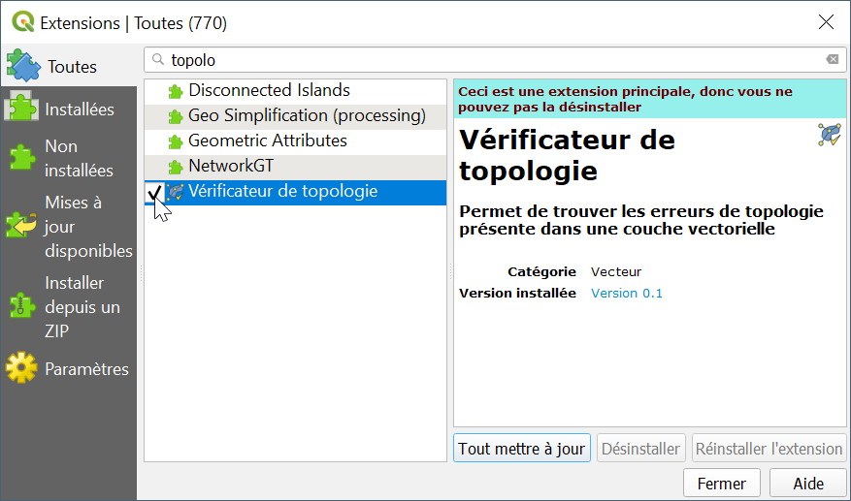
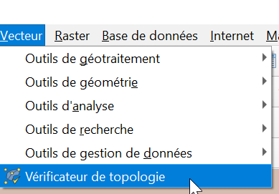
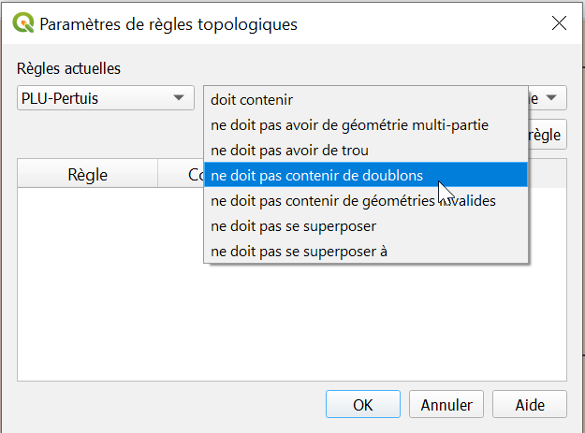
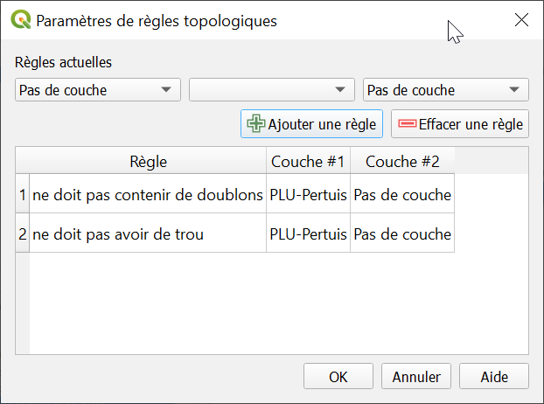
Notes:
Après avoir suivi ce module, vous pourrez mesurer le niveau de cohérence logique d’un lot de données géographiques.
8

Slide 7
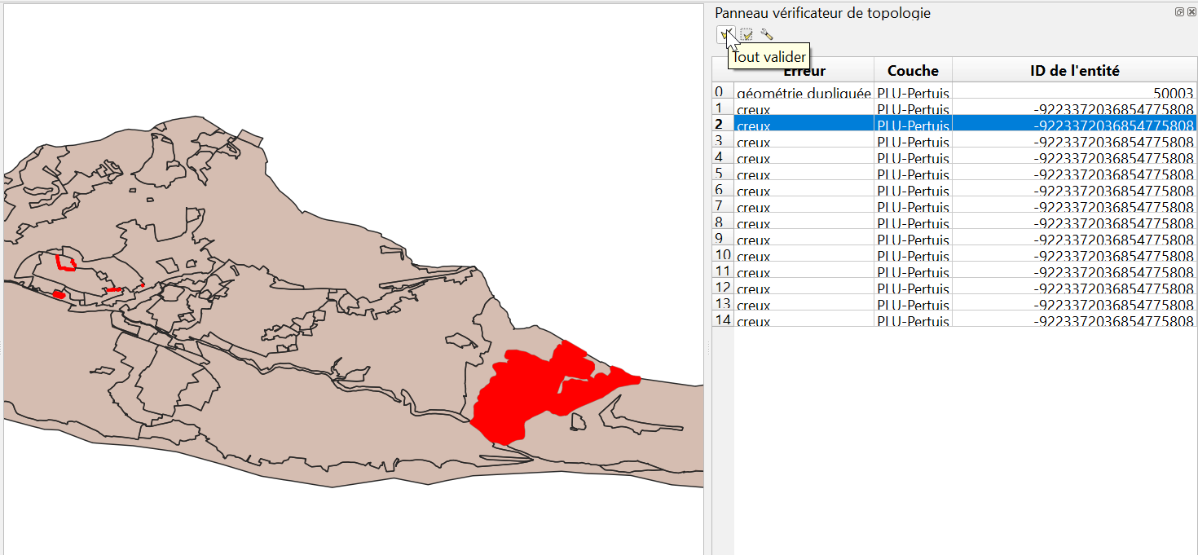
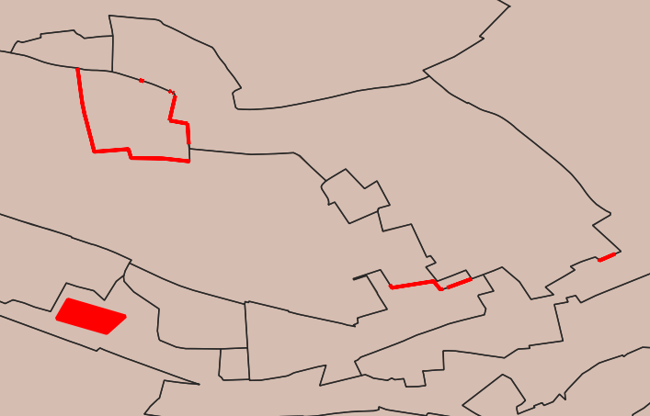
Notes:
Après avoir suivi ce module, vous pourrez mesurer le niveau de cohérence logique d’un lot de données géographiques.
8

Slide 8
Auto chevauchements
Notes:
Après avoir suivi ce module, vous pourrez mesurer le niveau de cohérence logique d’un lot de données géographiques.
8

Slide 9
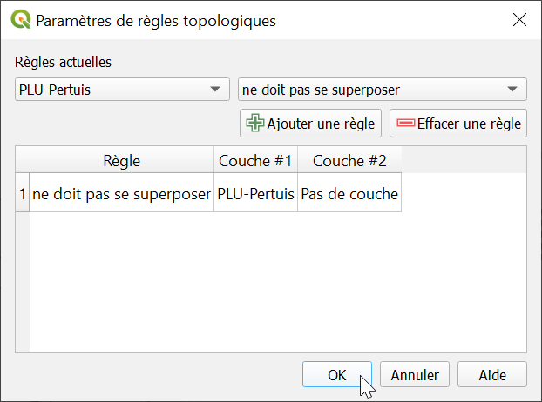
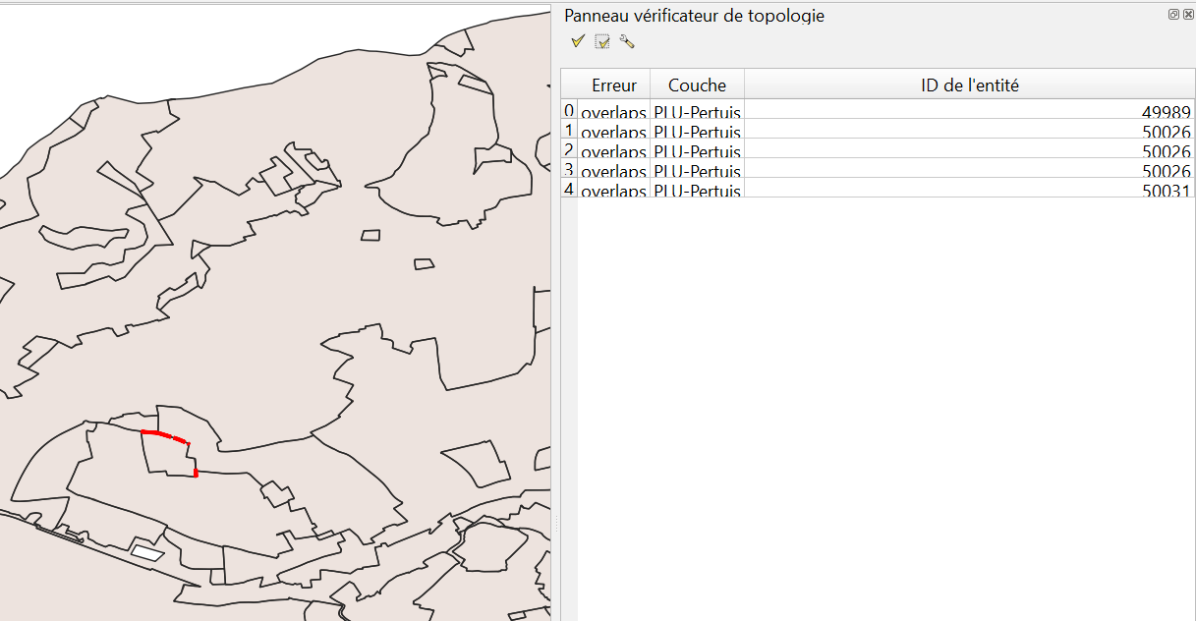

Slide 10
Micro surfaces
Notes:
Après avoir suivi ce module, vous pourrez mesurer le niveau de cohérence logique d’un lot de données géographiques.
8

Slide 11
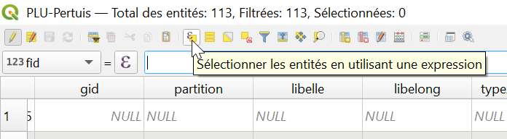
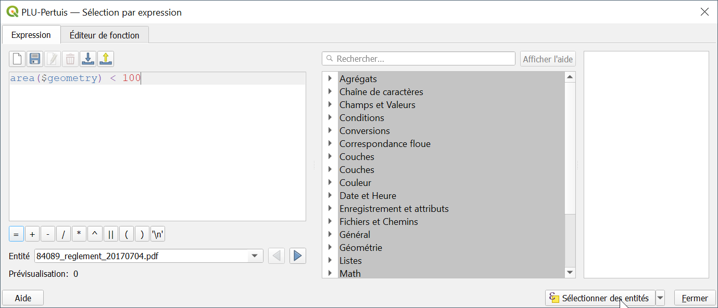
Notes:
Après avoir suivi ce module, vous pourrez mesurer le niveau de cohérence logique d’un lot de données géographiques.
8

Slide 12
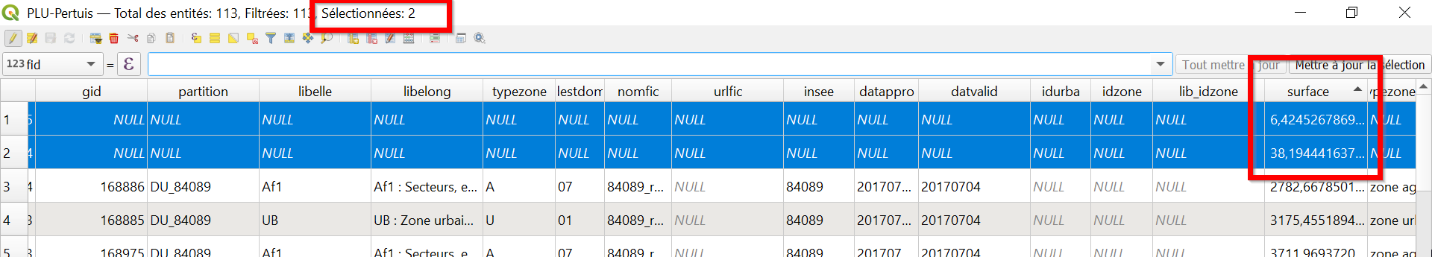
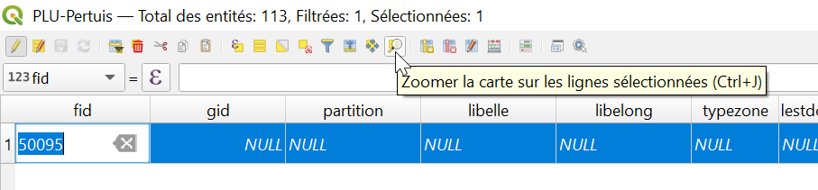
Notes:
Après avoir suivi ce module, vous pourrez mesurer le niveau de cohérence logique d’un lot de données géographiques.
8

Slide 13
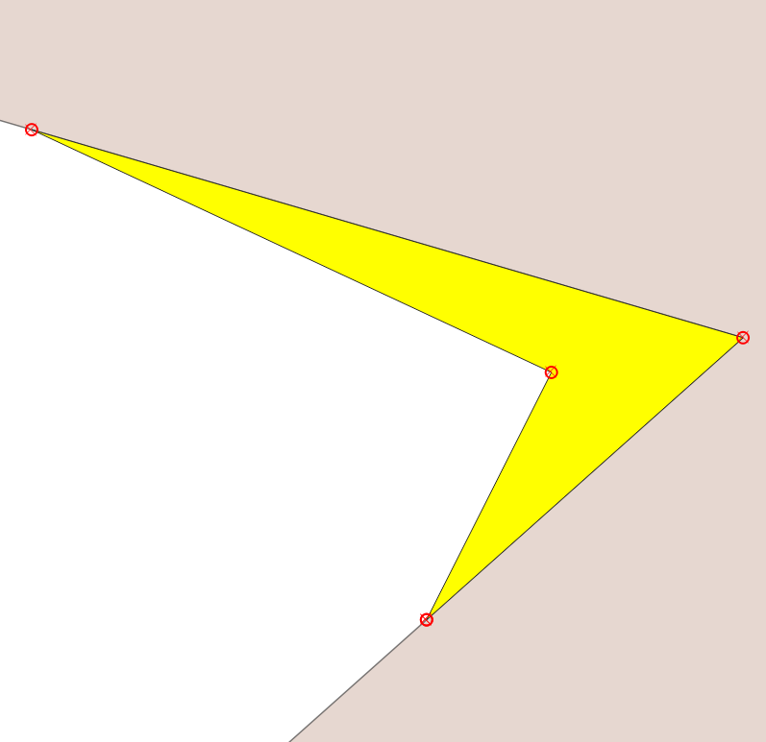
Notes:
Après avoir suivi ce module, vous pourrez mesurer le niveau de cohérence logique d’un lot de données géographiques.
8

